Slide 1
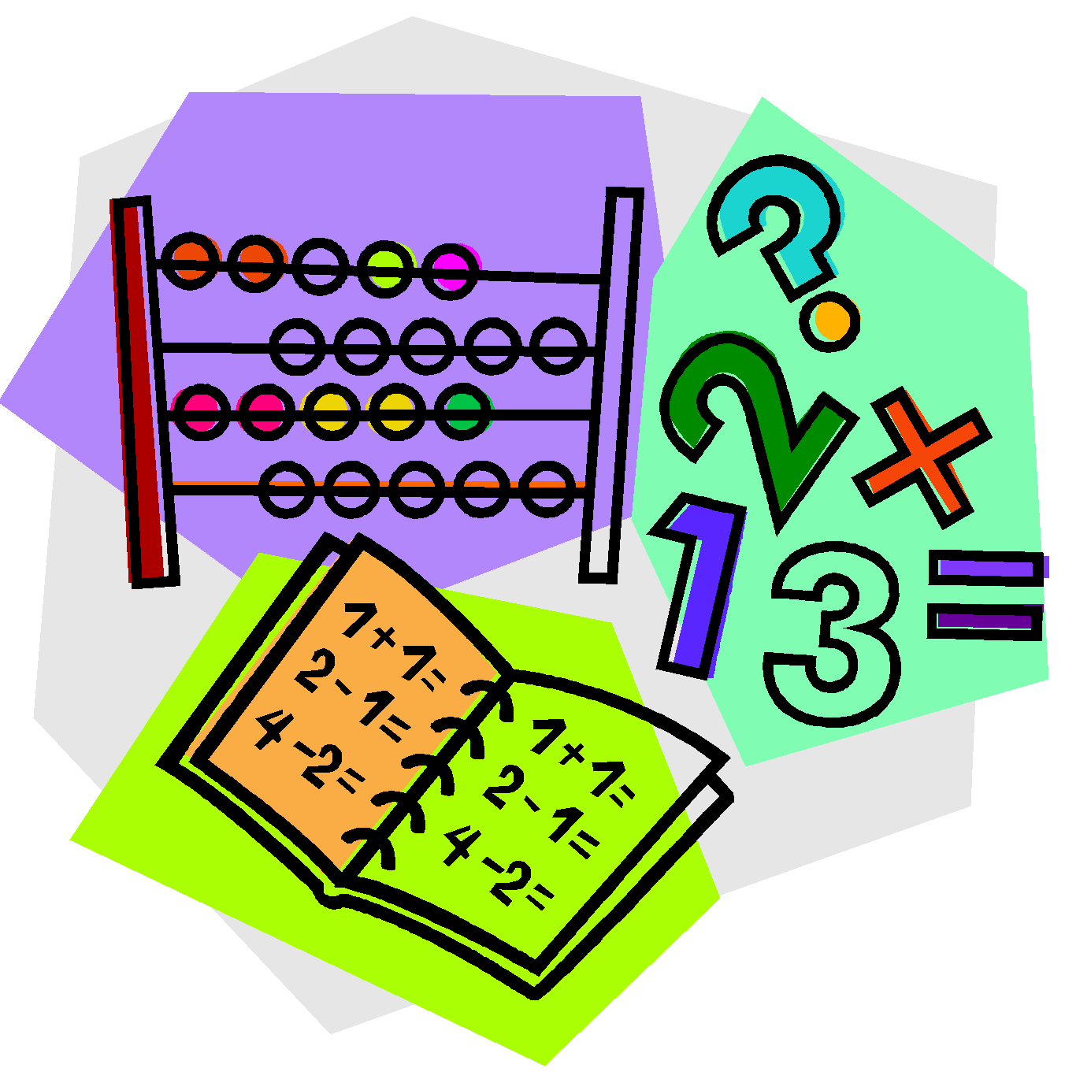
Задачи в стихах Математика 1 класс

Slide 2
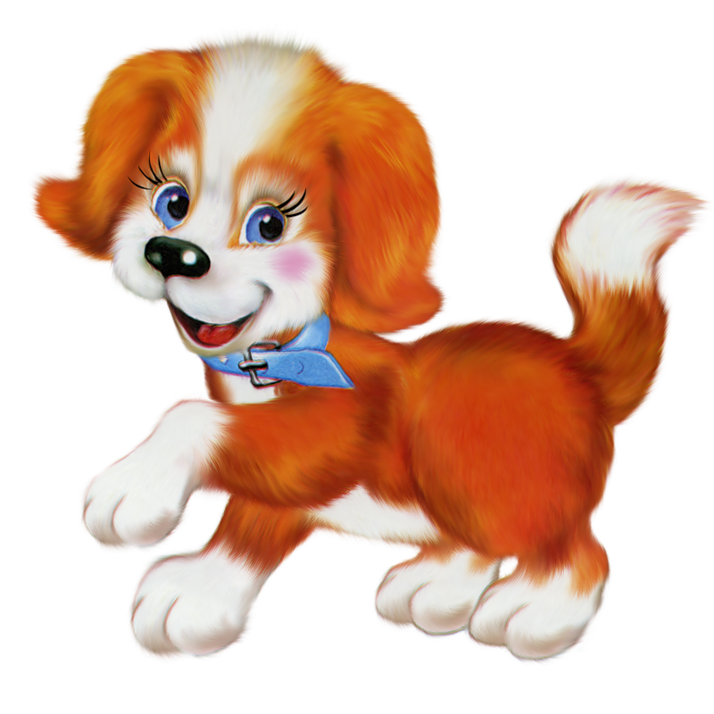
Забежал щенок в курятник, Разогнал всех петухов. Три взлетели на насест, А один в кадушку влез, Два – в раскрытое окно. Сколько было их всего?

Slide 3
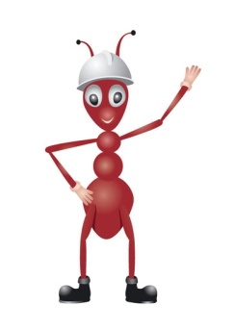
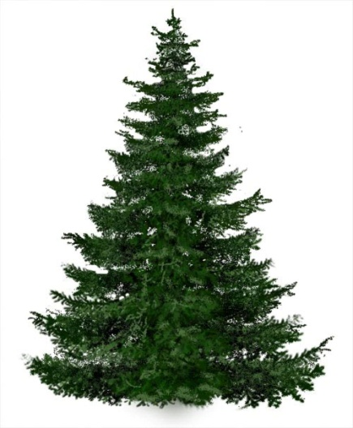
Дружно муравьи живут И без дела не снуют Три несут былинку, Два несут травинку, Пять несут иголки. Сколько их под ёлкой?

Slide 4
Ветер дунул, лист сорвал. И ещё один упал. А потом упало пять. Кто их сможет сосчитать?

Slide 5
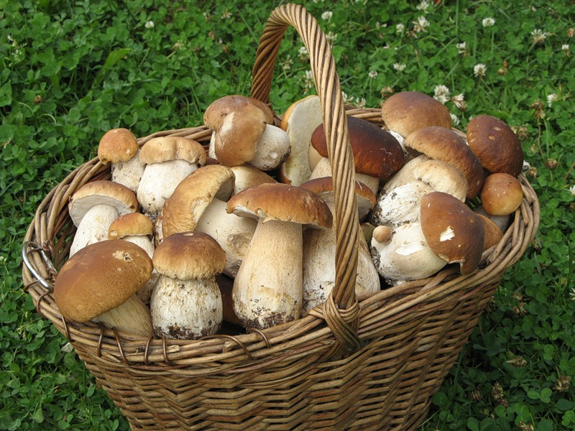
Из лесу Пришла Татьяна. В кузовке её лежат 2 опёнка, 5 маслят, Пара рыжиков румяных. Грибов сколько у Татьяны?

Slide 6
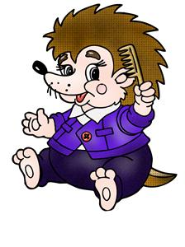
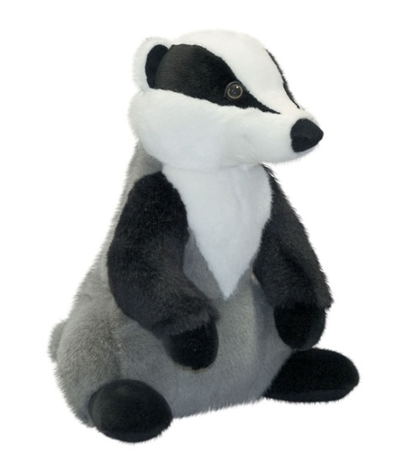
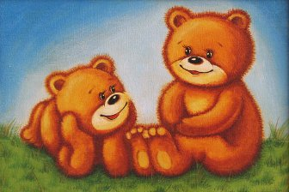
К нам весна опять пришла. Всем зверькам вставать пора. Вот проснулись, потянулись, С боку на бок повернулись Три пушистых медвежонка, Два малюсеньких ежонка, Толстячок-бурундучок И веселый барсучок. Посчитайте всех зверей, Да при этом поскорей!

Slide 7
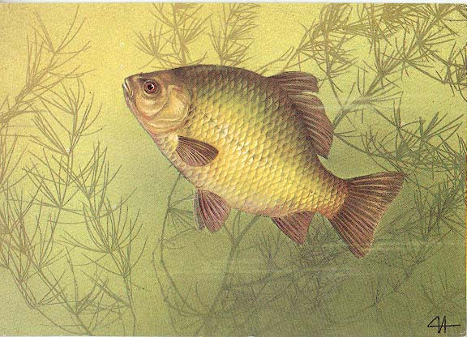
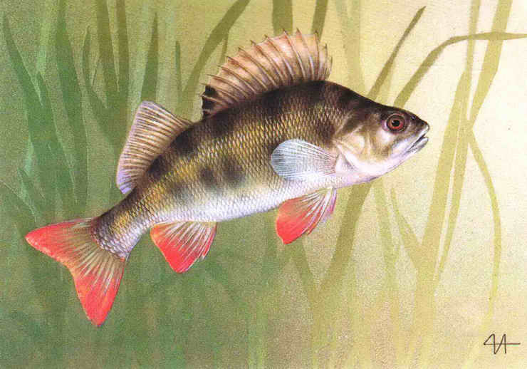
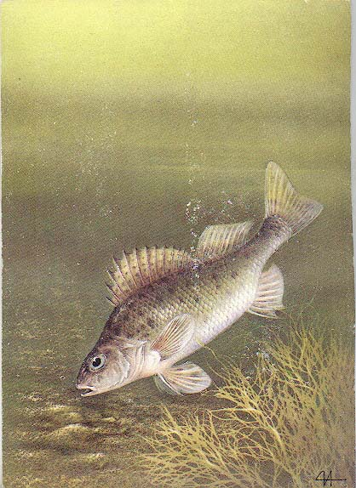
Сеть тяну, рыбу ловлю. Попало немало: 8 карасей, окунёк, ершок. Всех в котелок. Уху сварю, ребят угощу. Сколько рыб я сварю?

Slide 8
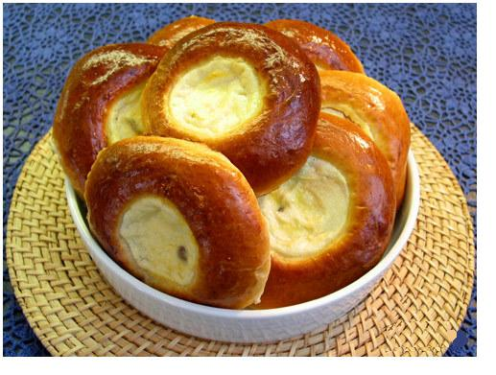
Решила старушка испечь ватрушки. Поставила тесто да печь растопила. А сколько их надо– совсем позабыла. 2 штучки – для внучки, 2 штучки – для деда, 2 штучки – для Тани, Дочурки соседа. Помоги старушке сосчитать ватрушки.

Slide 9
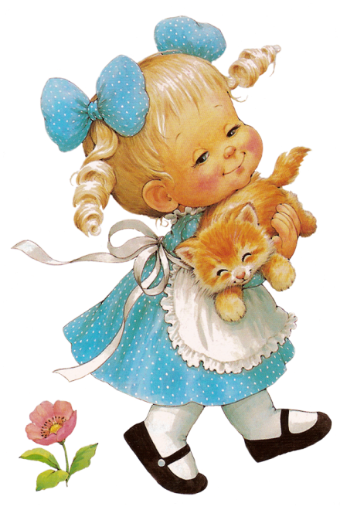
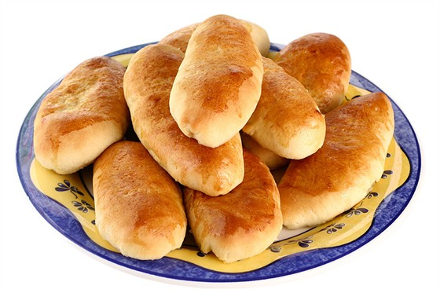
6 пирожков лежало в миске. 2 пирожка взяла Лариска, Ещё один стащила киска. А сколько же осталось в миске?

